Slide 1
Chapter 2
影像壓縮簡介

Slide 2
2.1 前言
影像壓縮可分為兩類
1. 無失真壓縮
壓縮前的原始影像與壓縮後還原的結果絲毫不差。Ex. GIF, TIFF, PCX,TGA
2. 失真壓縮
壓縮前的原始影像與壓縮後還原的結果十分相像。Ex. VQ, JPEG

Slide 3
2.2.1 無失真的影像壓縮格式
PCX 影像壓縮技術
以變動長度編碼法（Run Length Encoding）為其核心技術
優點：演算法簡單、易懂，並容易實做
缺點：壓縮率會隨著影像複雜度的不同而有所變動。遇到重複性低的影像資料，PCX處理過的影像體積經常不增反減。

Slide 4
TIFF 影像壓縮技術
1. 提供多種壓縮策略
提供藍波-立夫-衛曲編碼法（Lempel-Ziv-Welch）、霍夫曼編碼法（Huffman Coding）及變動長度編碼法（Run Length Encoding）
2.具有豐富的色彩支援
可支援單色、灰階及全彩的影像格式
3.廣泛的應用於多種工作平台上
可用於MS Windows、 DOS、 UNIX和 OS/2等。

Slide 5
GIF 影像壓縮技術
採用藍波-立夫-衛曲編碼法（Lempel-Ziv-Welch）
優點：可有效節省壓縮空間，提高壓縮比例
缺點：程式開發較為費時，色彩支援僅256色，不能滿足現今需求。

Slide 6
2.2.2 有失真的影像壓縮格式
JPEG 影像壓縮技術
由國際標準組織（International Organization for Standardization，簡稱ISO）及國際電話電報諮詢委員會（International Telegraph and Telephone Consultative Committee，簡稱CCITT）共同擬定。
利用離散餘弦轉換法（Discrete Cosine Transform）將資料中較不重要的部分去除，僅保留重要的資訊。

Slide 7
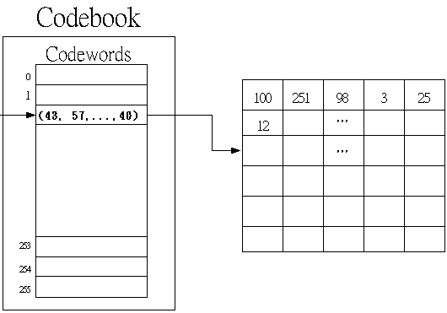
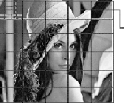
VQ 影像壓縮技術
w
h
Image
Index table
Vector Quantization Encoder

Slide 8
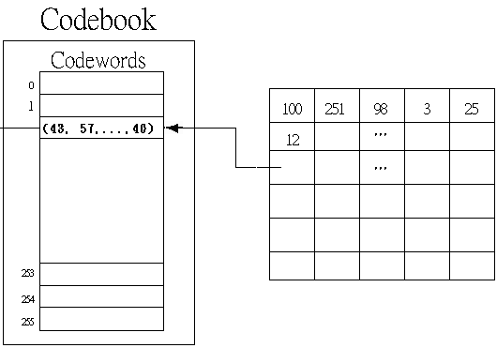

VQ 影像壓縮技術
w
h
Image
Index table
Vector Quantization Decoder

Slide 9
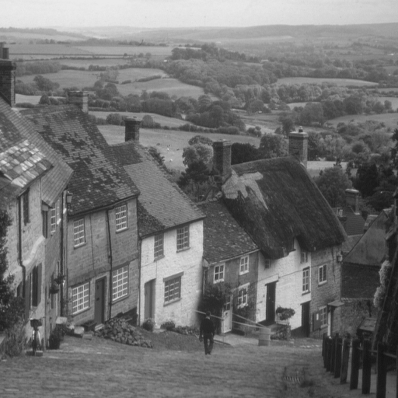
2.3分析與比較
Test Image: Gold Hill (720576)

Slide 10
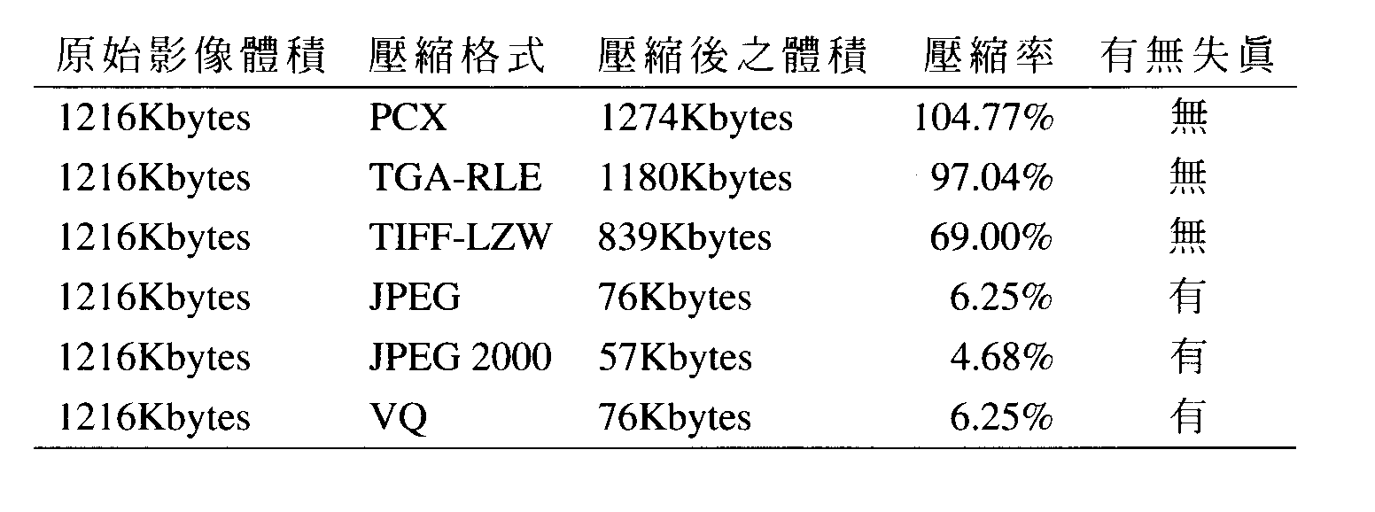
全彩影像的壓縮結果

Slide 11
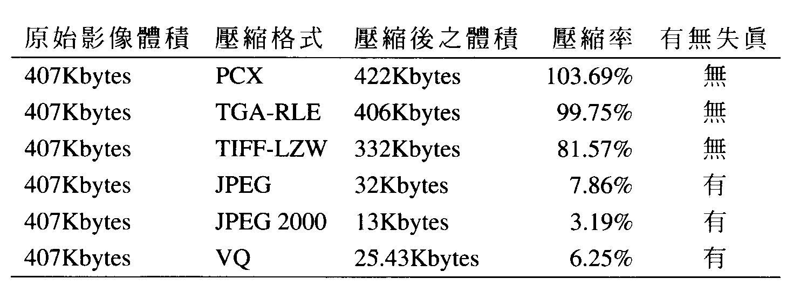
灰階影像的壓縮結果

Slide 12
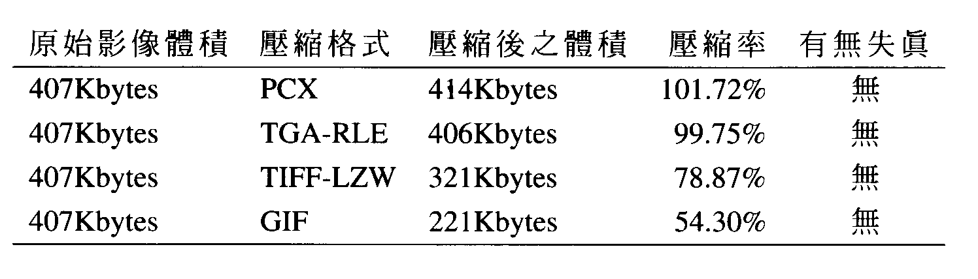
256色影像的壓縮結果

